Slide 1



INTEGRAL INDEFINIDA
MÉTODOS DE INTEGRAÇÃO
A) INTEGRAÇÃO POR SUBSTITUIÇÃO OU MUDANÇA DE VARIÁVEL
profismael@fiap.com.br

Slide 2
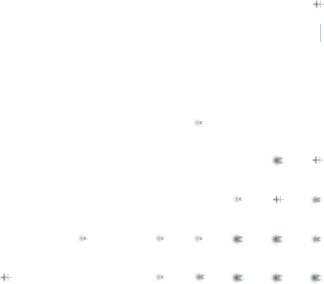

RESUMO TEÓRICO

Slide 3
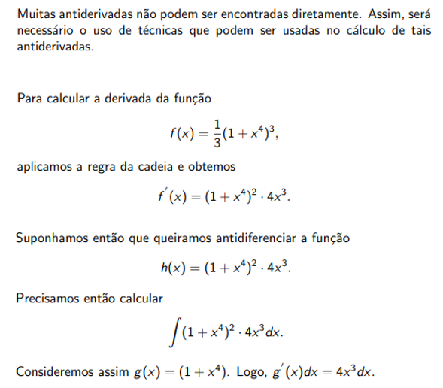
RESUMO TEÓRICO

Slide 4
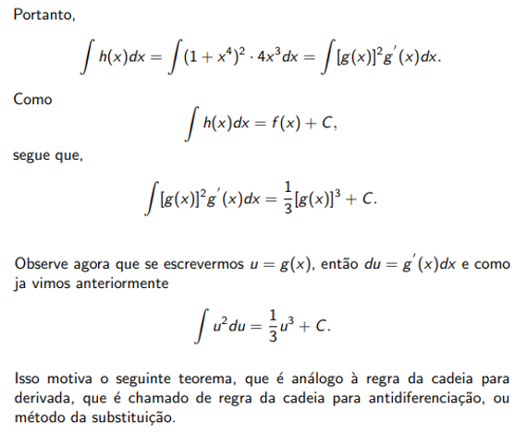
RESUMO TEÓRICO

Slide 5
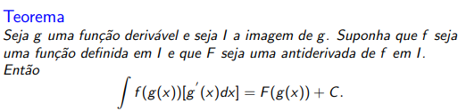
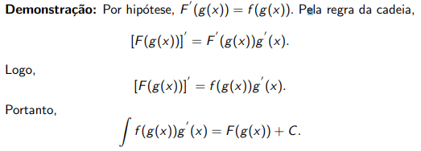
RESUMO TEÓRICO

Slide 6
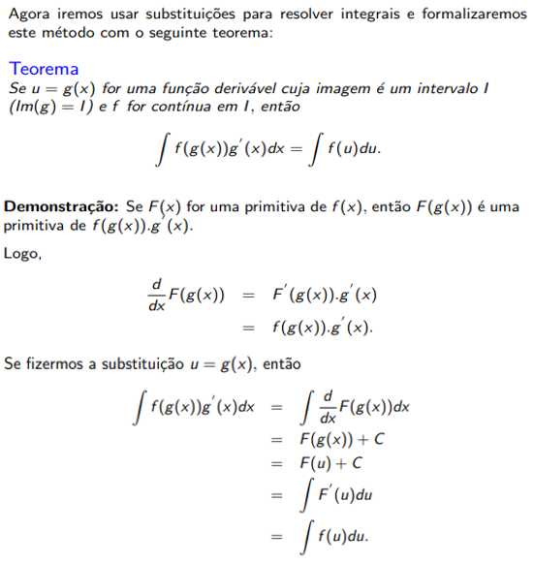
RESUMO TEÓRICO

Slide 7
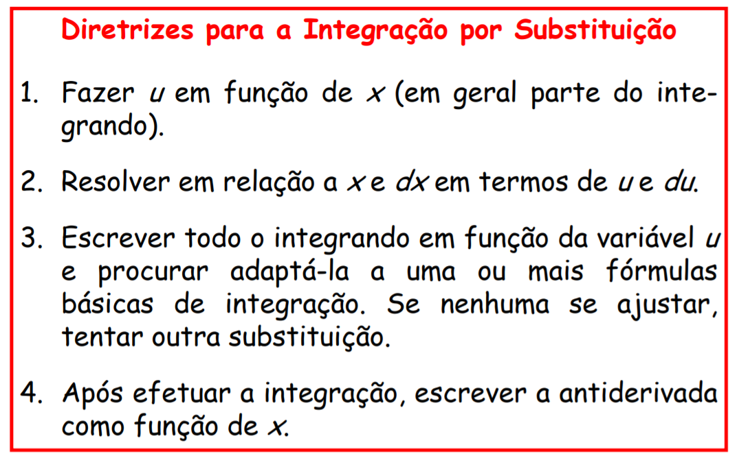
RESUMO TEÓRICO

Slide 8
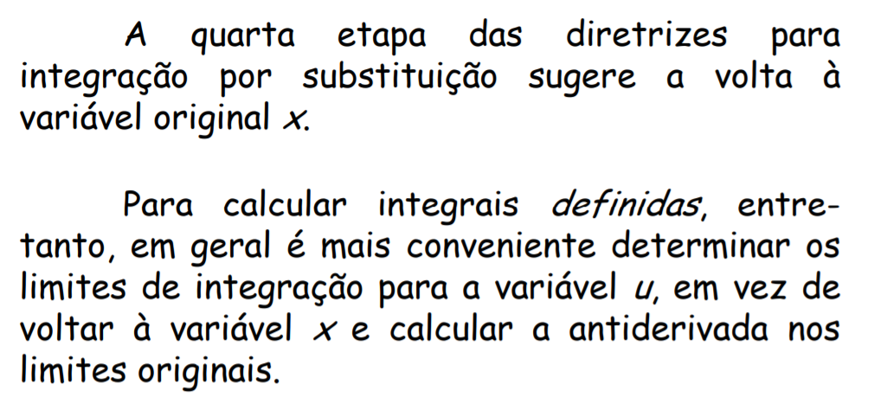
RESUMO TEÓRICO

Slide 9
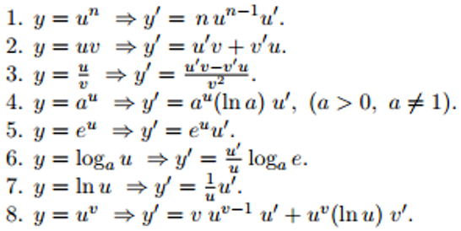
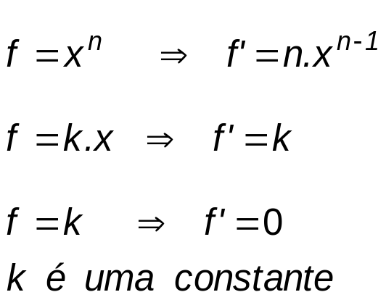
FÓRMULAS DE DERIVAÇÃO
Sejam u e v funções deriváveis na variável x, “a” e “n” são constantes:

Slide 10
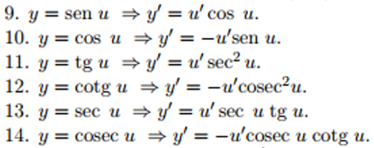
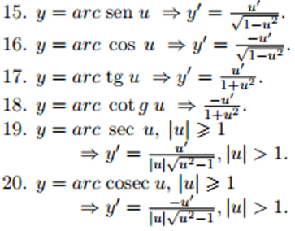
FÓRMULAS DE DERIVAÇÃO
Sejam u e v funções deriváveis na variável x, “a” e “n” são constantes:

Slide 11
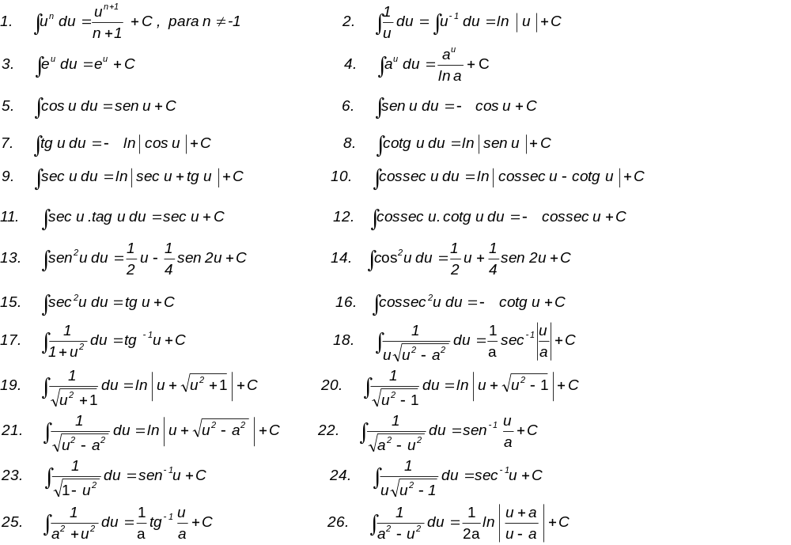
FÓRMULAS DE INTEGRAÇÃO

Slide 12
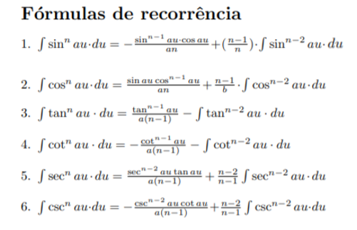
FÓRMULAS DE INTEGRAÇÃO

Slide 13
EXEMPLOS

Slide 14

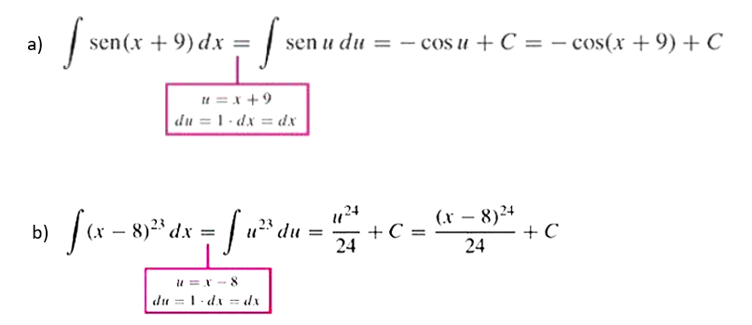

EXEMPLO 1

Slide 15

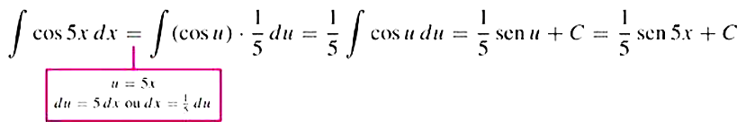
EXEMPLO 2

Slide 16

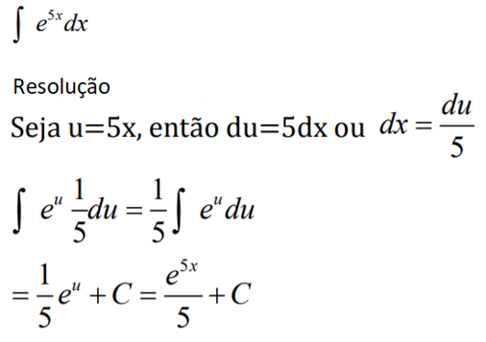
EXEMPLO 3

Slide 17
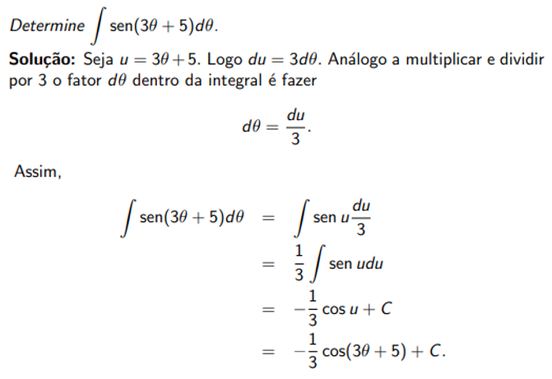
EXEMPLO 4

Slide 18

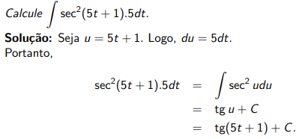
EXEMPLO 5

Slide 19
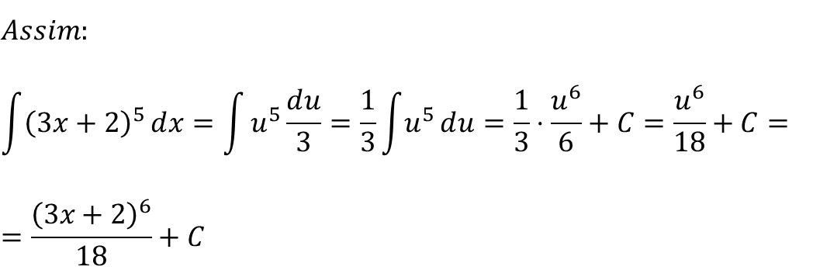
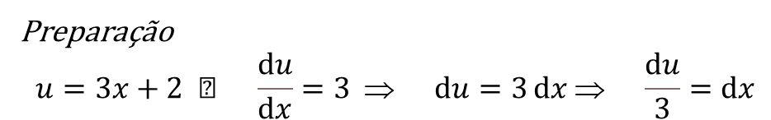

EXEMPLO 6
$$\int{{\left(3x+2\right)}^{5}ⅆx}$$
Preparação
$$u=3x+2 ⇒ \frac{ⅆu}{ⅆx}=3 ⇒ ⅆu=3ⅆx ⇒ \frac{ⅆu}{3}=ⅆx$$
$$Assim:$$
$$\int{{\left(3x+2\right)}^{5}ⅆx}=\int{u^{5}\frac{ⅆu}{3}}=\frac{1}{3}\int{u^{5}ⅆu}=\frac{1}{3}⋅\frac{u^{6}}{6}+C=\frac{u^{6}}{18}+C==\frac{{\left(3x+2\right)}^{6}}{18}+C$$

Slide 20

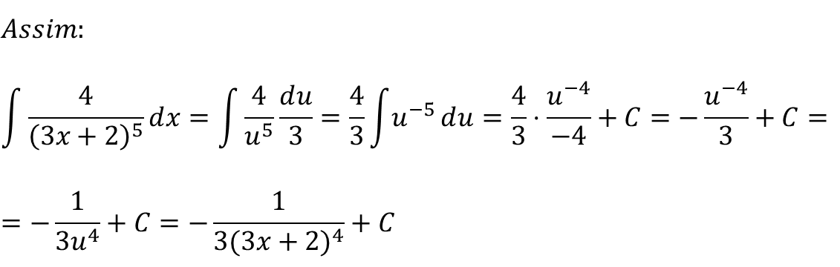
EXEMPLO 7
$$\int{\frac{4}{{\left(3x+2\right)}^{5}}ⅆx}$$
Preparação
$$u=3x+2 ⇒ \frac{ⅆu}{ⅆx}=3 ⇒ ⅆu=3ⅆx ⇒ \frac{ⅆu}{3}=ⅆx$$
$$Assim:$$
$$\int{\frac{4}{{\left(3x+2\right)}^{5}}ⅆx}=\int{\frac{4}{u^{5}}\frac{ⅆu}{3}}=\frac{4}{3}\int{u^{−5}ⅆu}=\frac{4}{3}⋅\frac{u^{−4}}{−4}+C=−\frac{u^{−4}}{3}+C==−\frac{1}{3u^{4}}+C=−\frac{1}{3{(3x+2)}^{4}}+C$$

Slide 21
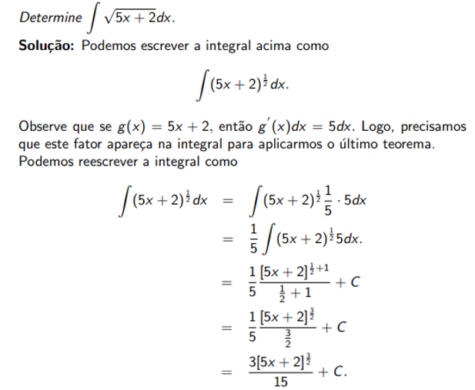
EXEMPLO 8

Slide 22
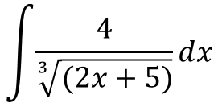
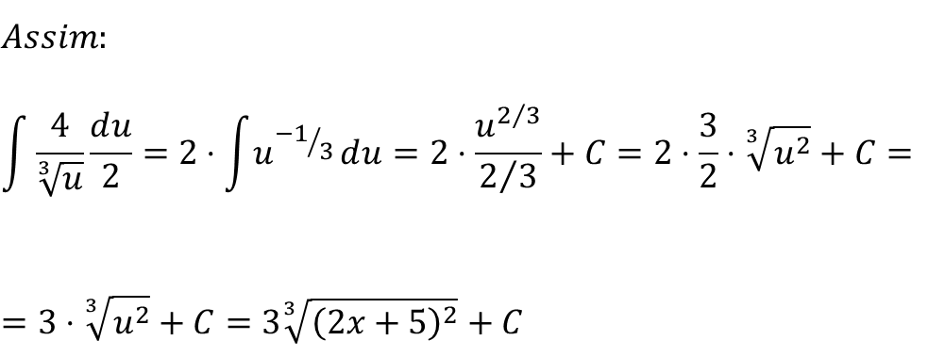

EXEMPLO 9
$$\int{\frac{4}{\sqrt[3]{(2x+5)}}ⅆx}$$
Preparação
$$u=2x+5 ⇒ \frac{ⅆu}{ⅆx}=2 ⇒ ⅆu=2ⅆx ⇒ \frac{ⅆu}{2}=ⅆx$$
$$Assim:$$
$$\int{\frac{4}{\sqrt[3]{u}}\frac{ⅆu}{2}}=2⋅\int{u^{{−1}/3}ⅆu}=2⋅\frac{u^{2/3}}{2/3}+C=2⋅\frac{3}{2}⋅\sqrt[3]{u^{2}}+C=$$
$$=3⋅\sqrt[3]{u^{2}}+C=3\sqrt[3]{{\left(2x+5\right)}^{2}}+C$$

Slide 23
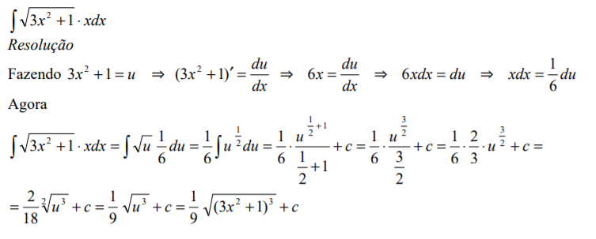
EXEMPLO 10

Slide 24
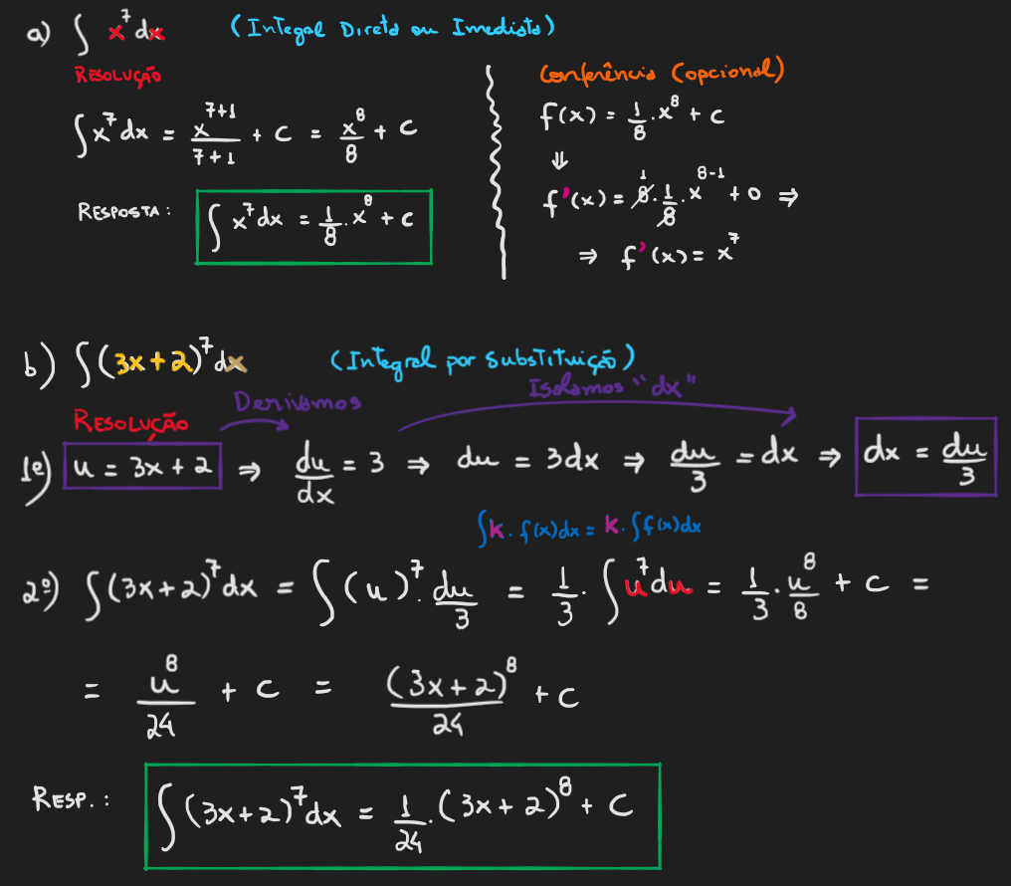

EXEMPLO 11

Slide 25
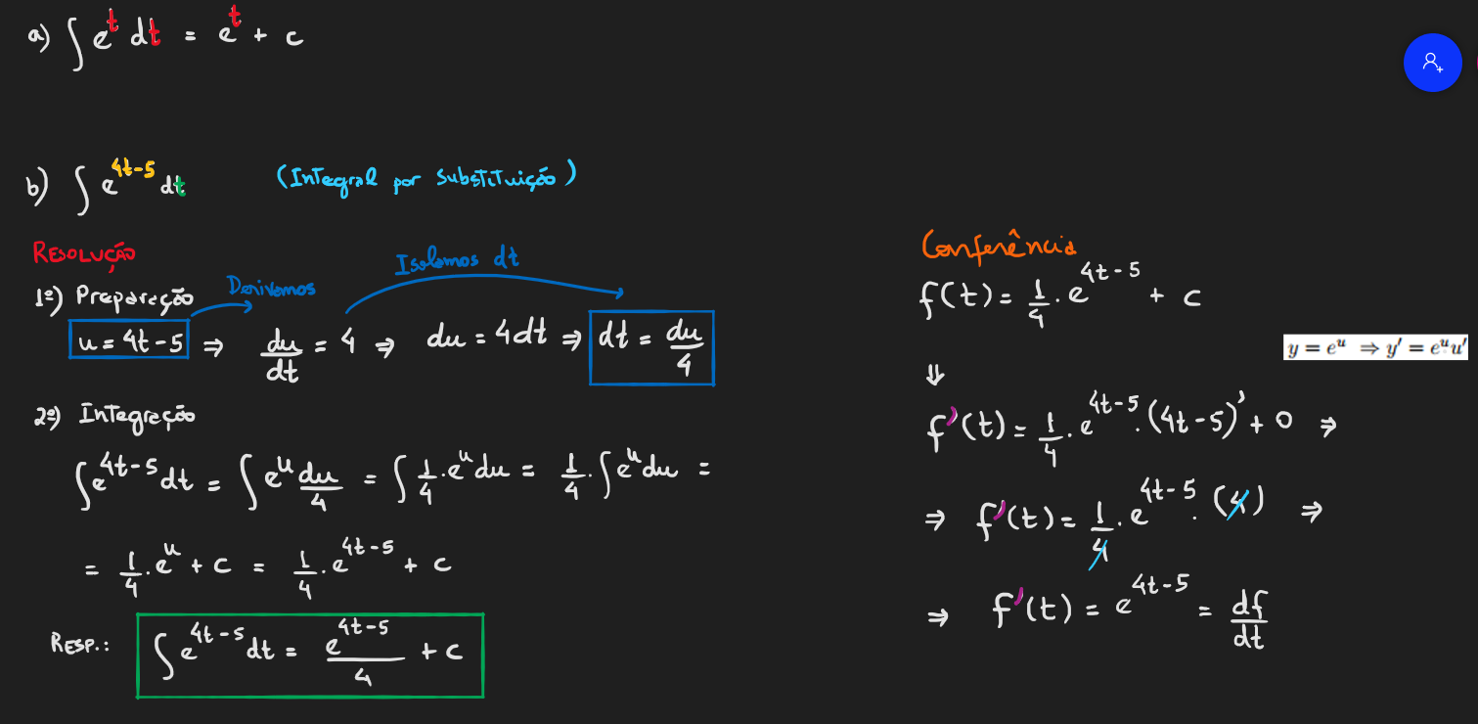

EXEMPLO 12

Slide 26
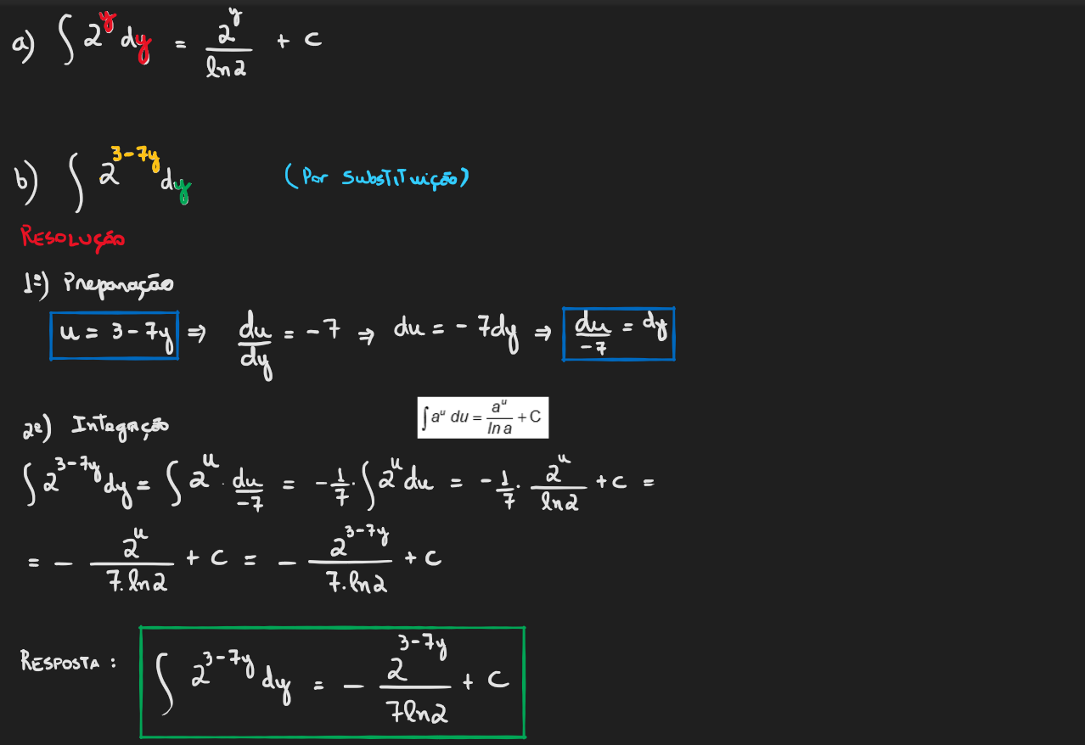

EXEMPLO 13

Slide 27
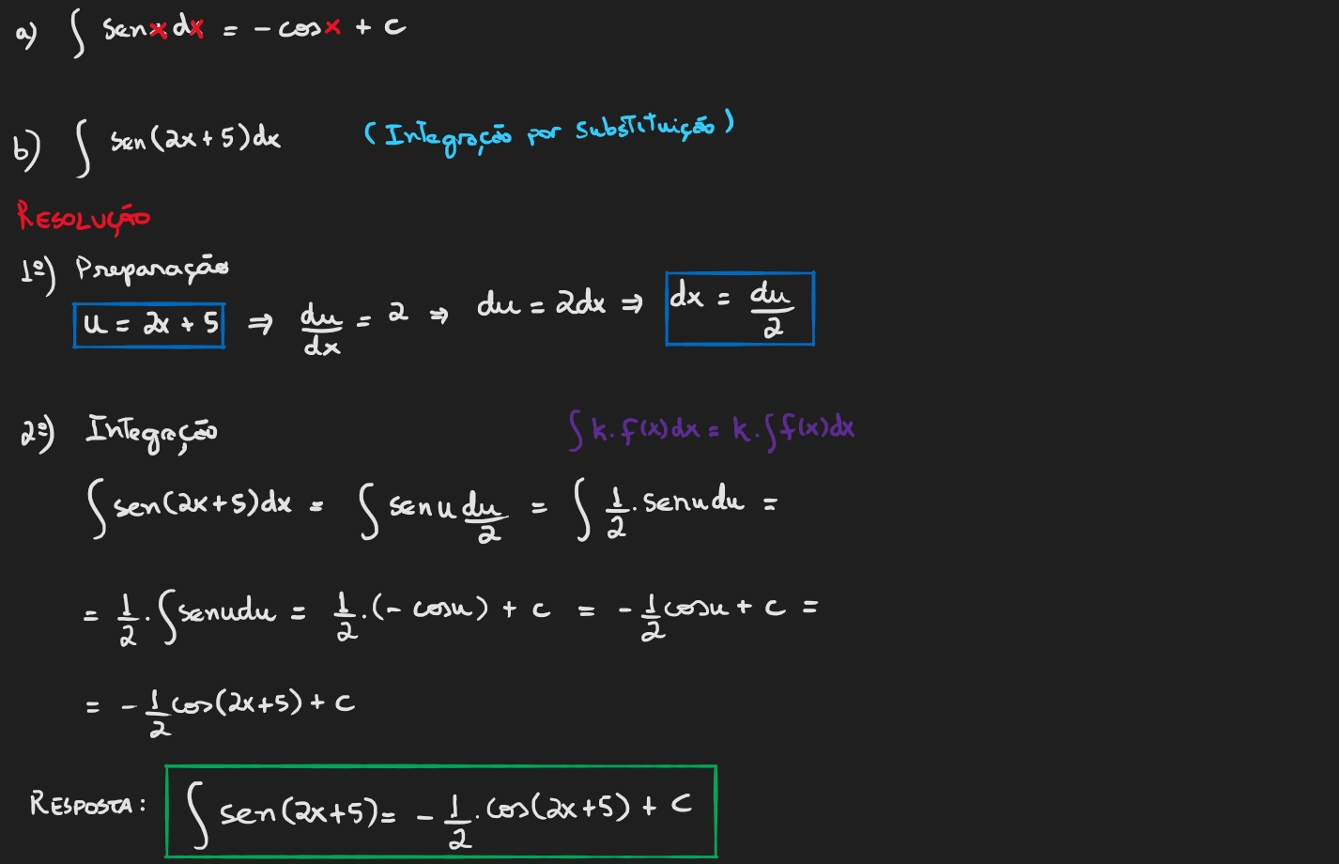

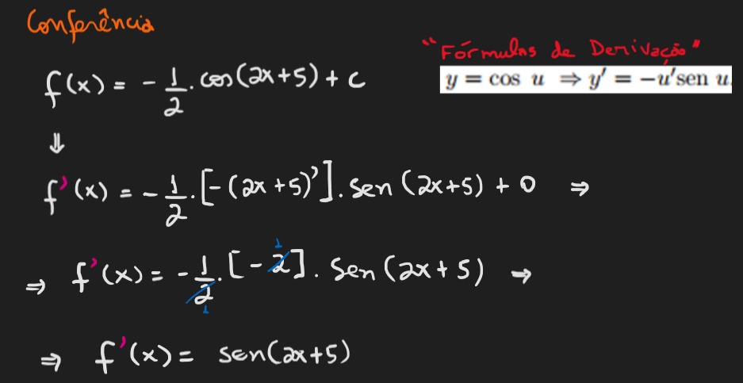
EXEMPLO 14

Slide 28
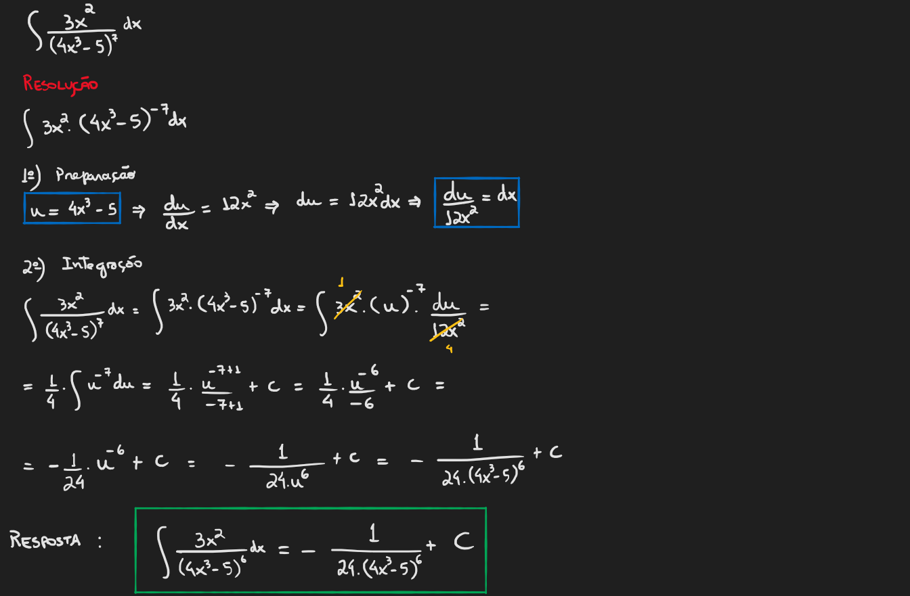
EXEMPLO 15

Slide 29
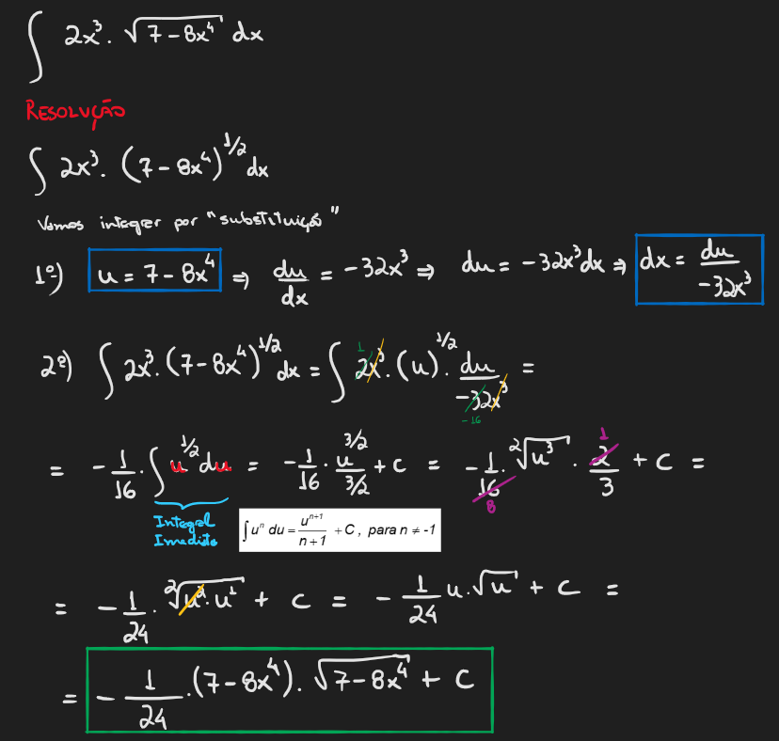
EXEMPLO 16

Slide 30
EXERCÍCIOS

Slide 31

EXERCÍCIO 1
Calcular a integral:

Slide 32

EXERCÍCIO 2
Calcular a integral:

Slide 33

EXERCÍCIO 3
Calcular a integral:

Slide 34

EXERCÍCIO 4
Calcular a integral:

Slide 35

EXERCÍCIO 5
Calcular a integral:

Slide 36

EXERCÍCIO 6
Calcular a integral:

Slide 37

EXERCÍCIO 7
Calcular a integral:

Slide 38

EXERCÍCIO 8
Calcular a integral:

Slide 39

EXERCÍCIO 9
Calcular a integral:

Slide 40

EXERCÍCIO 10
Calcular a integral:

Slide 41
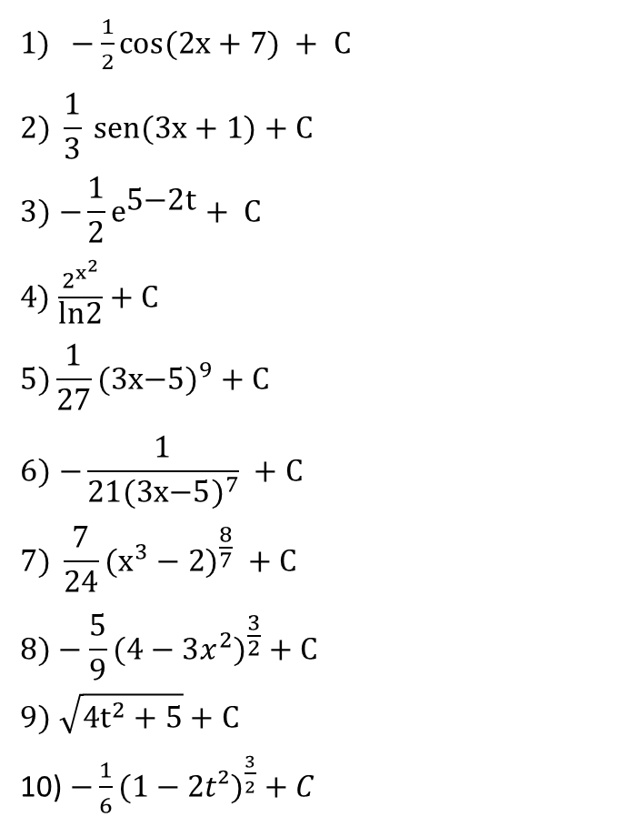
RESPOSTAS DOS EXERCÍCIOS
$\text{−}\frac{1}{2}\text{cos}(\text{2}\text{x}+7) + \text{C}$
$$2) \frac{1}{3} \text{sen}(\text{3}\text{x}+1)+\text{C} \\ 3)\text{ −}\frac{1}{2}e^{\text{5−2}\text{t}}+ \text{C}$$
4) $\frac{2^{x^{2}}}{\text{ln}\text{2}}+\text{C}$
$$5)\frac{1}{\text{27}}(3\text{x}\text{−5})^{9}+\text{C} \\ 6)\text{ −}\frac{1}{\text{21}(\text{3}\text{x}\text{−5})^{7}} +C$$
$$7) \frac{7}{\text{24}}(x^{3}−2)^{\frac{8}{7}} +C \\ 8)−\frac{5}{9}(4−3x^{2})^{\frac{3}{2}}+C \\ 9) \sqrt{\text{4}{\text{t}}^{2}+5}+C$$
10) $−\frac{1}{6}(1−2t²)^{\frac{3}{2}}+C$

Slide 42
BIBLIOGRAFIA
BIBLIOTECA VIRTUAL/ FIAP
THOMAS, George B. Cálculo. Editora Pearson
FLEMMING, Diva M. Cálculo A/ Cálculo B. Editora Pearson
RODRIGUES, André C.D. Cálculo Integral e Diferencial. Editora Intersaberes

